Slide 1
Trabajo Final de Grado
David Martínez – Grado Multimedia UOC

Slide 2
Bienvenidos/as
En esta presentación, se presenta al público general mi Trabajo de Final de Grado Multimedia, con la intención de explicar a grandes rasgos el origen de la idea, el proceso de desarrollo, los productos obtenidos y las conclusiones…
Espero que disfrutes de su lectura tanto como yo he disfrutado realizando todo el trabajo.

Slide 3
Introducción
Conectando con la idea…
Cuando me encontraba a mitad de la última asignatura del Grado Multimedia de la UOC, ya comencé a preguntarme a mi mismo que debía preparar para el TFG y que sería lo más apropiado…
Comencé leyendo casi todos los trabajos colgados en el “Repositori” y tomando ideas, la verdad es que quería hacer algún tipo de trabajo que me gustara, que pudiera abordar y que me retara a desempeñar varias capacidades aprendidas durante estos años, además de que fuera algo que me conectara con el mundo laboral.
De repente!, llega a mis manos una oportunidad, una Psicóloga (Dolores Martínez), me pide que le diseñe un logo y yo, ni corto ni perezoso, le propongo realizar un desarrollo de su imagen personal corporativa, incluyéndole el diseño web y la implementación en redes sociales… y como no… aceptó!...
Pero, el tema no se quedó ahí, me plantee llevarlo aún más allá y me reté a mi mismo proponiéndome que el Diseño Web seguiría las últimas tendencias de acceso a internet siguiendo el concepto de desarrollo del “Mobile-First” , SI , MÓVIL PRIMERO!,

Slide 4
Introducción
Productos finales propuestos…
Ya tenia la idea definida, quería poder finalizar el TFG con 3 productos finales entregables:
Manual de Identidad Corporativa: Creación de un Manual de Identidad Corporativa, el cual ayudaría a la clienta a disponer de una imagen acorde con sus necesidades y que pudiera ser la base del resto de productos.
Diseño Web: Desarrollo de una página web utilizando código HTML, CSS y JS ya estructurados, como base, continuando con el diseño desarrollado en el manual y continuando con la línea narrativa. Además el diseño estaría realizado siguiendo la metodología de diseño del “Mobile-First” donde el teléfono móvil es la vía prioritaria de acceso a internet.
Redes Sociales: Creando perfiles de redes sociales en Facebook, Twitter e Instagram y adaptando el perfil de LinkedIn y continuando con la línea narrativa y de diseño en todos ellos.
Tras enviar un mensaje al tutor, este me dijo que era una buena idea y que podía seguir adelante con el desarrollo y que continuáramos una comunicación abierta en el foro.

Slide 5
Etapas y retos
Pasito a pasito… aprendiendo cosas nuevas cada día…
Briefing
Contrabriefing
Una vez decididos los productos a desarrollar, le pedí a la clienta la redacción de un Briefing, al recibirlo y ver que era un poco pobre, me plantee la idea de atacar con un Contrabriefing con preguntas guiadas que me hicieron obtener la información que necesitaba…

Slide 6
Etapas y retos
Manual de Identidad Corporativa - Logo
Poco después, y con las ideas claras gracias a los Briefings comencé desarrollando el Manual de Identidad Corporativa.
Primero, comencé con el Diseño del Logo y sus colores… Como se aprecia, en el símbolo la letra D y la letra M, tienen similitudes con un cerebro, y una barca saliendo a mar abierto desde el interior de una cueva / gruta. Utilicé la fuente Vattician en el nombre para crear un aire de escritura manual.

Slide 8
Etapas y retos
Manual de Identidad Corporativa - Colores
En relación con los colores, los elegidos fueron:
Primarios:
Azul “Dolores Martínez”: #164B7C
Blanco: #FFFFFF
Secundario:
Verde “Dolores Martínez”: #B8DACA
Los auxiliares siguen una gama de detrimento de color en los azules y de incremento en los verdes.

Slide 9
Etapas y retos
Manual de Identidad Corporativa - Tipografía
Para las Tipografías, la elección fue Avenir, por ser una fuente sencilla, limpia y sin serifa, incluyendo sus fuentes:
Avenir:
Light y Light Oblique,
Book y Book Oblique,
Medium y Medium Oblique,
Black y Black Oblique,
Heavy y Heavy Oblique.

Slide 10
Etapas y retos
Manual de Identidad Corporativa – Papelería y otras aplicaciones

Slide 11
Etapas y retos
Benchmarking competidores y Mapa de Posicionamiento
Una vez terminado el Manual de identidad corporativa, y antes de comenzar con el Diseño web, era necesario realizar un estudio de los competidores mediante un ejercicio de Benchmarking observando sus sitios Web. Para ello, se eligieron 10 competidores revisados con la clienta y se evaluaron varios parámetros tales como:
Precio por Servicio y Numero de servicios: Factor importante para observar la situación del mercado.
Velocidad de acceso móvil: Importante desde el punto de vista del “Mobile-First”
Metatags: (Palabras clave) Importantes para el posicionamiento.
Pagerank: Posicionamiento en Google.
Blog: Disponibilidad de este y numero de entradas.
Posteriormente si creó un Mapa de Posicionamiento para observar donde debía colocar de un golpe de vista a la clienta.
Planificación
Análisis
Datos
Planes de Acción
Proceso de Benchmarking

Slide 12
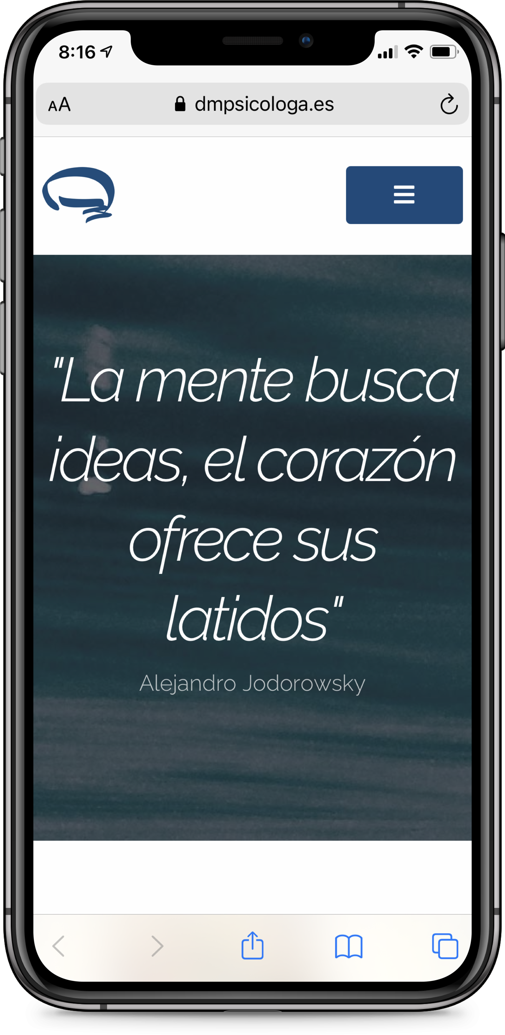
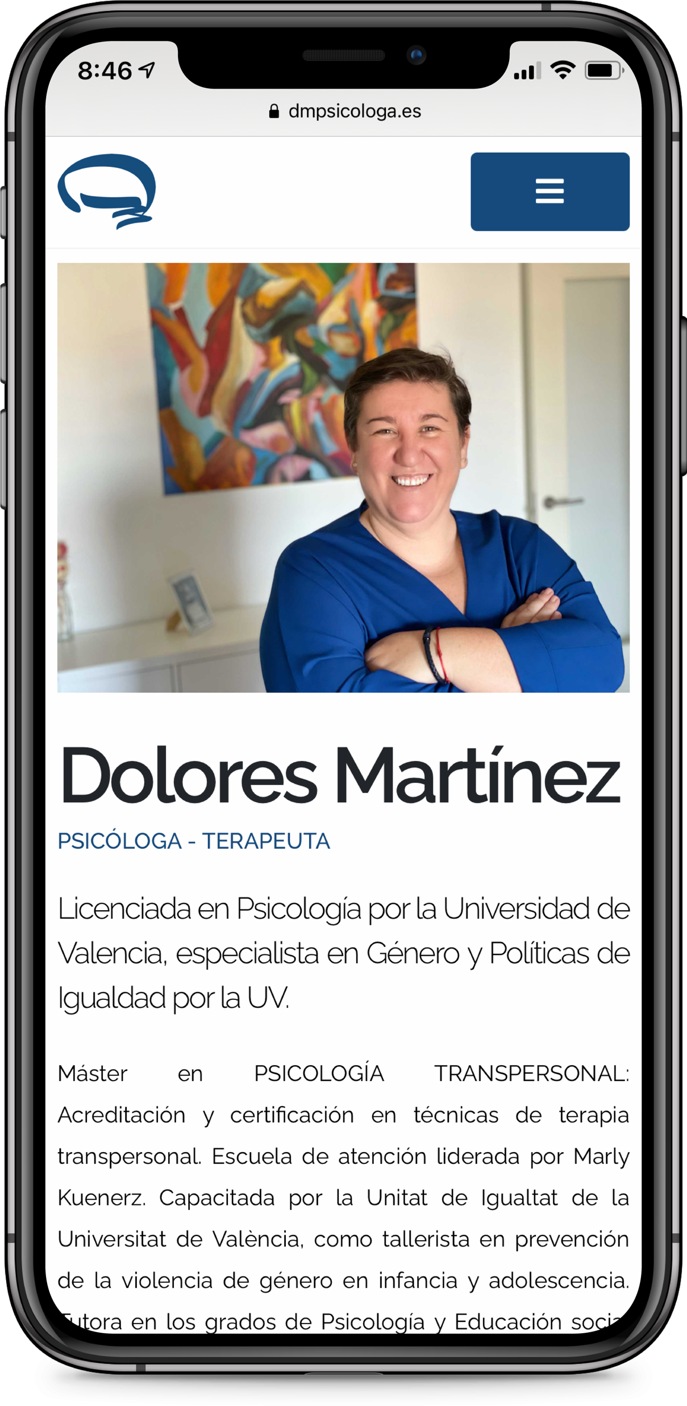
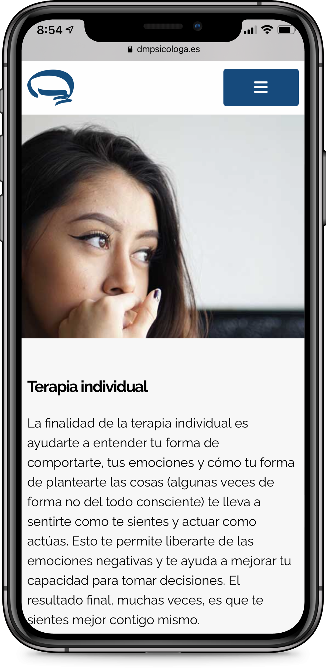
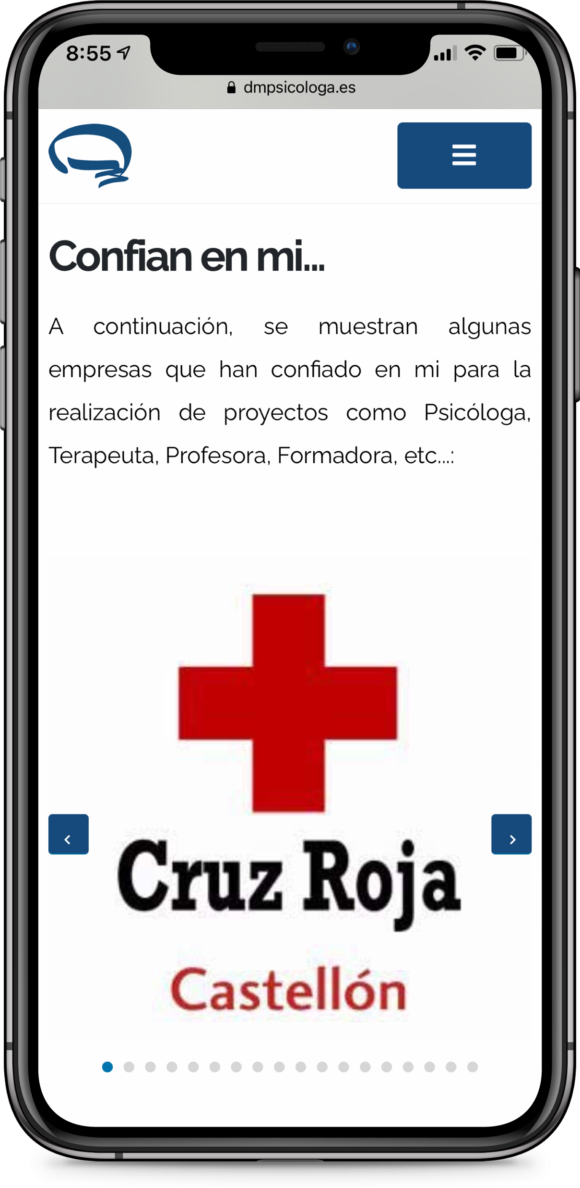
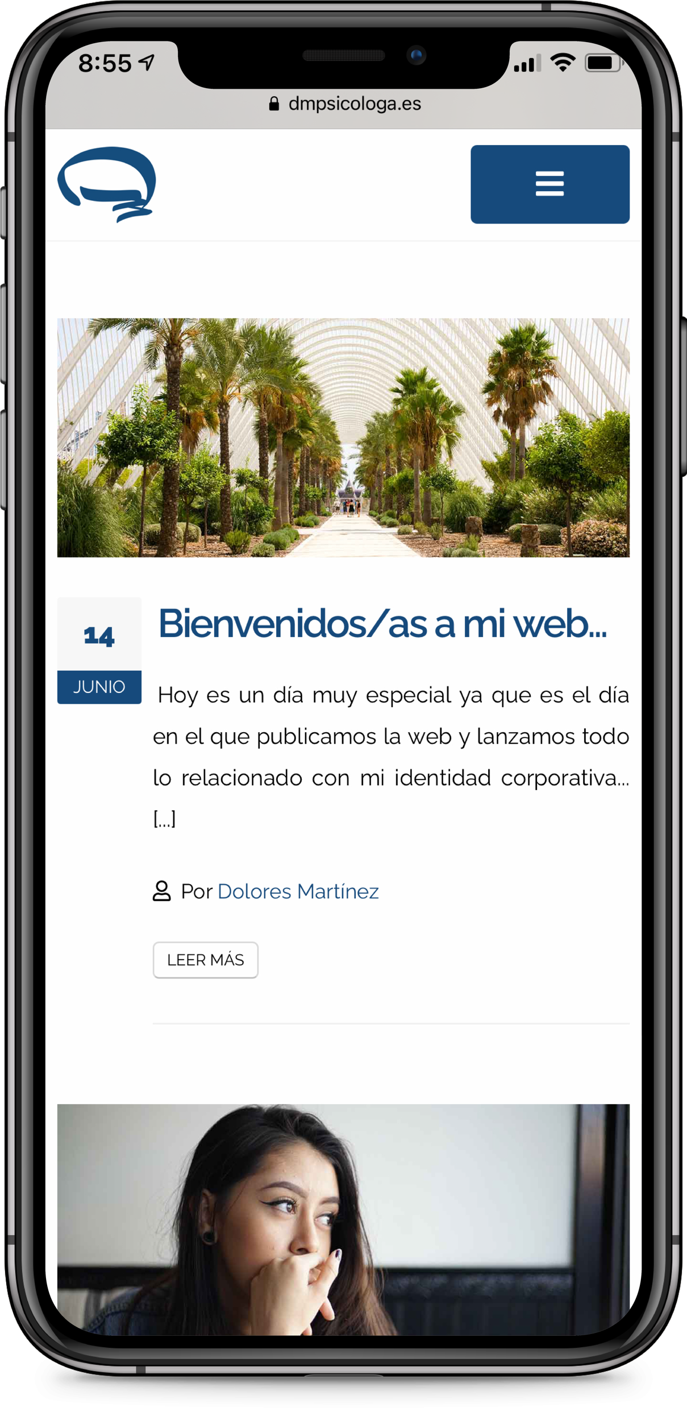
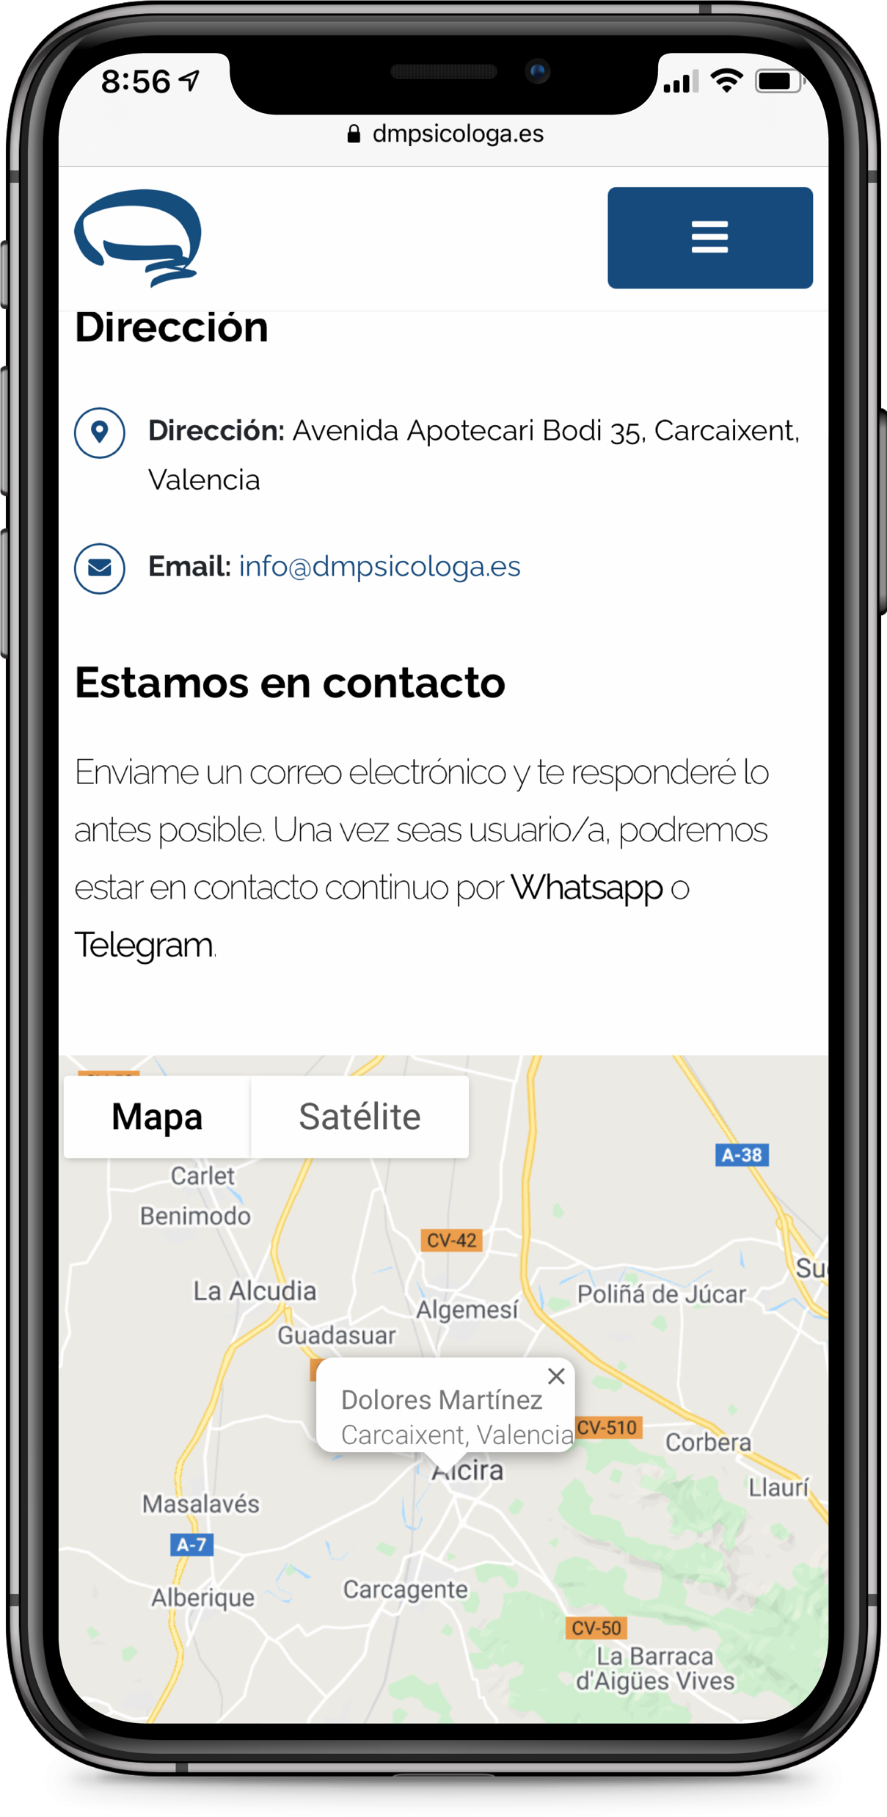
Etapas y retos
Diseño Web – “Mobile First”
Ya revisada la competencia, seguí con el Diseño Web, utilizando código HTML, CSS y JS ya estructurados, como base, proseguí implementando el diseño.
Adapté todos los diseños siguiendo el concepto del “Mobile-First”, debía prevalecer el diseño vertical frente al horizontal, los menús de navegación tenían que verse con facilidad en formato de pantalla pequeña y vertical … pero sobre todo, la web tenía que ser rápida y sencilla, con buen diseño y adaptada…

Slide 13
Etapas y retos
Sesión Fotográfica
Durante el proceso de desarrollo web, procedía a realizar una Sesión Fotográfica ya que la clienta no contaba con imágenes de calidad de ella misma, por ello fijé una fecha con un día soleado y procedí a realizar una sesión de fotos tanto en espacios abiertos, como en espacios cerrados…
Fueron más de 200 fotos disparadas, en diferentes lugares y poses, pero se seleccionaron cerca de 40.
Posteriormente, algunas de las imágenes fueron retocadas con Photoshop adecuándolas apropiadamente.
El resultado final fue la utilización de una sola fotografía, y el resto se han mantenido para ser utilizadas en caso necesario.

Slide 14
Etapas y retos
Diseño Web – Usabilidad con Google Lighthouse
Performance
Accessibility
Best Practices
SEO
Para verificar la web, utilicé “Google Lighthouse”, un modulo para desarrolladores dentro del navegador Google Chrome y que permite el análisis del sitio web mostrando los resultados siguiendo 4 parámetros: “Performance” (Rendimiento), “Accessibility” (Accesibilidad), “Best Practices” (Buenas prácticas) y ”SEO” (Posicionamiento)

Slide 15
Etapas y retos
Redes Sociales
Se crearon perfiles nuevos en Facebook, Twitter e Instagram con el objetivo de cubrir un publico objetivo de entre 18 a 44 años… o lo que es lo mismo… personas en edad laboral.
Por otro lado, se procedió a re-configurar el perfil de LinkedIn mejorando todos los apartados internos incluyendo la foto de cabecera y de perfil

Slide 16
Etapas y retos
Test Heurístico
Para comprobar que la Usabilidad de la web era la que se esperaba, se creó un Test Heurístico, con 54 preguntas, donde se consultó desde la información básica personal, con la intención de tener una visión del perfil, pasando por las preguntas de clasificación de nivel, hasta llegar de lleno a las preguntas que evaluaron la web.
El test fue construido siguiendo los principios de usabilidad de Jakob Nielsen, así como criterios propios, además de consultando otras fuentes.
Los perfiles que se muestran fueron tomados como ejemplo de 3 personas conocidas, pero el test también fue compartido con varias personas y se recogieron un total de 20 respuestas.

Slide 17
Conclusiones
Mucho aprendido…
Desde el punto de vista del Diseñador Multimedia, un proyecto como este, muestra la cantidad de capacidades que puede desempeñar un Graduado en Multimedia, ya que las áreas trabajadas han sido muchas y variadas, tales como; el puro diseño gráfico, la fotografía, la programación web, la usabilidad, la comunicación audiovisual, desarrollo y edición de video, conceptos de marketing, estudio y desarrollo de redes sociales, la planificación de proyectos, la mediación con clientes y un largo etc…
Esto demuestra lo enriquecedor del Grado Multimedia y de los trabajos de este tipo.
El mayor reto del trabajo lo he encontrado en el Manual de Identidad Corporativa, pues su elaboración es compleja y posee numerosos componentes que hacen de su diseño un proceso en el que los detalles son los que diferencian un manual de calidad de los que no lo son. Considero que el producto final ha merecido el esfuerzo, siendo bien acogido tanto por la clienta como por el tutor de este TFG, fundamentales para mí, en este momento.
Además, este Manual ha sido la base en la que se han sustentado el resto de los desarrollos de diseño, como la página web y las redes sociales, conectadas mediante un hilo narrativo estable.
Por último y para concluir, una lección aprendida es la necesaria capacidad de adaptarse a las necesidades de la clienta, si perder nuestra impronta creativa…una delgada línea. El hecho de guiar y convencer a un cliente en el proceso de desarrollo de un producto es algo que requiere grandes capacidades comunicativas, conocimiento profundo del área en la que se está trabajando y grandes dosis de paciencia. En este caso, las sensaciones y los resultados creo que han sido óptimos y el producto, equilibrado.

Slide 18
Gracias

